Slide 1

ГБПОУ ВО
«Муромский педагогический колледж»
Презентация конспекта урока литературного чтения
Иван Алексеевич Бунин
«Листопад»
УМК: «Школа России»
Л.Ф. Климанова, В.Г. Горецкий
4 класс
Выполнила: Тютина Татьяна
Студентка 2 курса
Специальность: 44.02.02 «Преподавание в начальных классах»

Slide 2
Цель урока: познакомить учащихся с поэтом и писателем И.А.Буниным и его стихотворением «Листопад». Закрепить знания о средствах художественной выразительности.
1. Учебные задачи, направленные на формирование личностных результатов:
- формирование целостного взгляда на мир;
уважительного отношения к иному мнению;
принятие социальной роли обучающегося;
развитие мотивов учебной деятельности и личностного смысла учения.
2. Учебные задачи, направленные на формирование метапредметных результатов:
Регулятивные УУД:
– действовать с учетом выделенных учителем ориентиров;
Познавательные УУД:
- овладеть логическими действиями сравнения, обобщения;
Коммуникативные УДД:
– формировать готовность слушать собеседника и вести диалог, излагать своё мнение и аргументировать свою точку зрения.
Личностные УУД:
- формирование эстетических потребностей, развитие этических чувств, доброжелательности и эмоционально-нравственной отзывчивости.

Slide 3
3. Учебные задачи, направленные на формирование предметных результатов:
учащиеся учатся выразительно читать стихотворение;
находить в тексте художественные средства языка;
получать возможность рассмотреть и проанализировать иллюстрации;
понимать учебную задачу урока и стремиться ее выполнять;
извлекать из текста нужную информацию;
отвечать на вопросы и оценивать свои знания.

Slide 4
Оборудование:
учебник;
выставка книг;
портрет автора;
предметные картинки ( портрет И.А. Бунина, изображения на тему «осень»);
аудиозапись («Лес точно терем расписной..»)
толковый словарь ( С.И. Ожегова)

Slide 5
Ход урока
Организационный момент:
– Здравствуйте, ребята!
Художница-осень взмахнула кистью,
Жёлтым обрызгала лёгкие листья,
Небо пронзила сизо-лиловым,
Речку покрыла лаком свинцовым.
Из пёстрых узорчатых листьев клёна
Ковёр расстелила на фоне зелёном.

Slide 6
Сообщение темы и цели урока:
Тема раздела: «Поэтическая тетрадь»
Эпиграф
Приветствую золото дней,
Осенним дыханьем овитых. (А. Блок)
Узнать (биографию великого поэта), познакомить( с творчеством, углубить знания о его творчестве, с новыми словами), учиться (выразительно читать, находить средства выразительности, логические ударения), подумать (о красках осени), размышлять (о настроении автора во время чтения стихотворения).

Slide 7
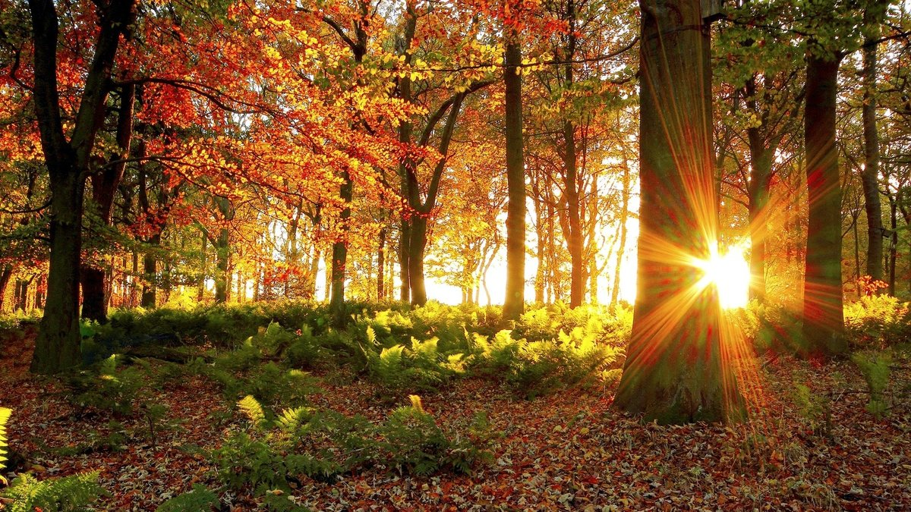
Несколько минут читаем – технику чтения повышаем!
Хорош лес в осенние ясные дни! В пурпурно-красный и жёлтый цвет окрашена листва. Там и тут видны под листьями красноватые шляпки поздних грибов. Ещё цветут кое-где запоздалые лесные цветы.
(И.Соколов-Микитов)

Slide 8
Повторяем то, что знаем!
Еще земли печален вид,
А воздух уж весною дышит,
И мёртвый в поле стебль колышет, Автор стихотворения?
И елей ветви шевелит.
Ф.И. Тютчев
Унылая пора! Очей очарованье!
Приятна мне твоя прощальная краса-
Люблю я пышное природы увяданье, Автор стихотворения?
В багрец и в золото одетые леса…
А.С.Пушкин

Slide 9
Подготовка к восприятию
(работа со стихотворением до чтения)
Рассказ об авторе (подготовленный ученик рассказывает, учитель дополняет).
Беседа о произведениях И.А. Бунина (-какие из его произведений вам знакомы?)
Рассказ о произведении «Листопад» (факты из истории - рассказывает учитель)

Slide 10
Первичное чтение
Прослушивание аудиозаписи чтения литературного произведения «Листопад» (+ видео фрагмент « краски осени»)
Чтение ( про себя)
Выразительное чтение (несколько учеников читают по одной строфе)
Чтение (нахождение новых слов, работа со словарем).
Проверка.

Slide 11
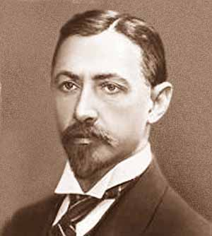
Иван Алексеевич БУНИН
10 (22) октября 1870 г.-8 ноября 1953 г.
Знакомство с поэтом

Slide 12
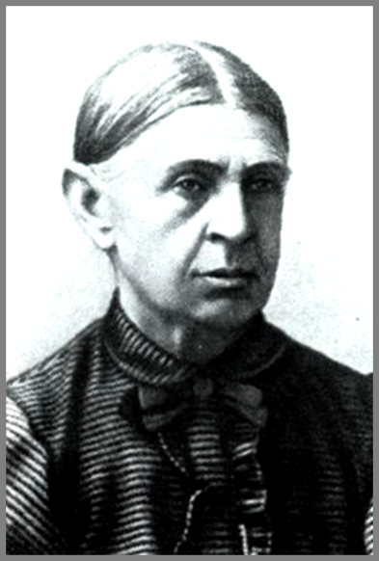
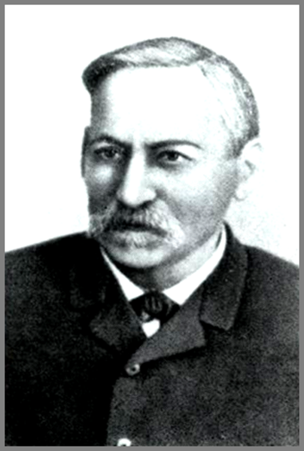
Родители И.А. Бунина – Анна Алексеевна
и Алексей Николаевич

Slide 13
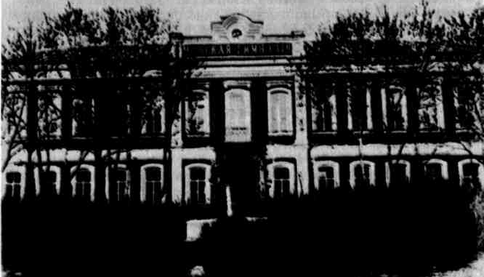
Елецкая гимназия.
Именно здесь учился
Иван Алексеевич.

Slide 14
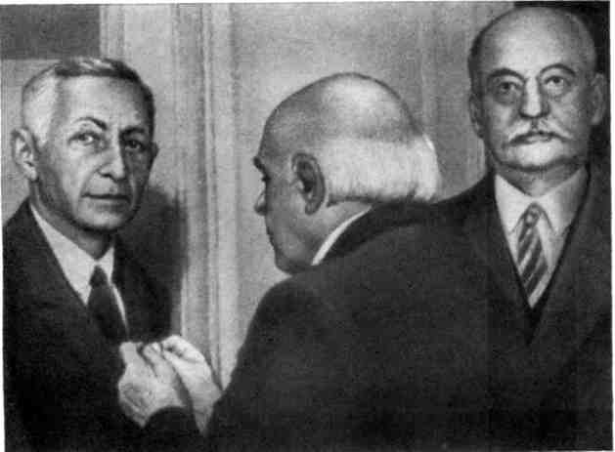
И.А.Бунину была вручена Нобелевская премия.
В Стокгольме, в декабре 1933 года.

Slide 15
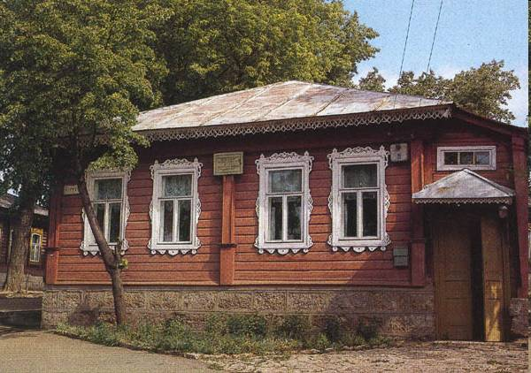
Домик-музей И.А. Бунина.
г. Елец

Slide 16
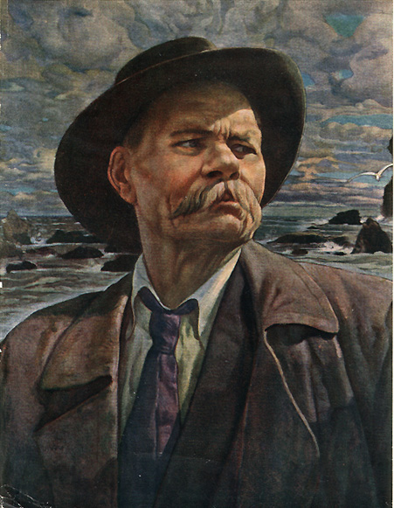
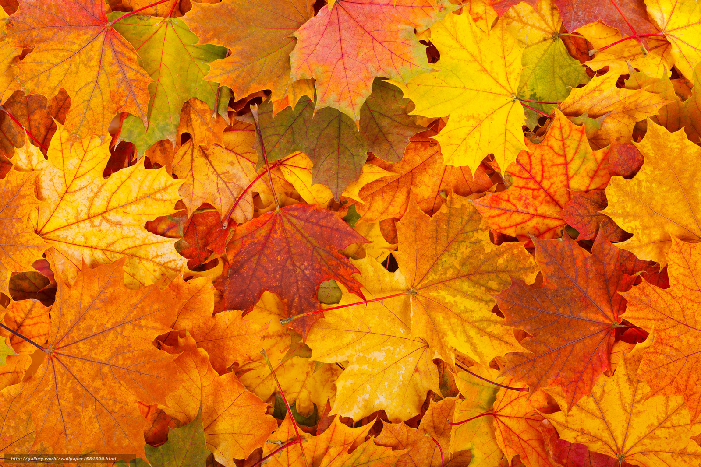
Знакомство с новым произведением
М.Горький
Жизнь природы изменчива. Она полна интересных событий и достойна, чтобы о ней было рассказано красиво. Именно это сделал И.А. Бунин в своей поэме «Листопад», которую посвятил М. Горькому.

Slide 17
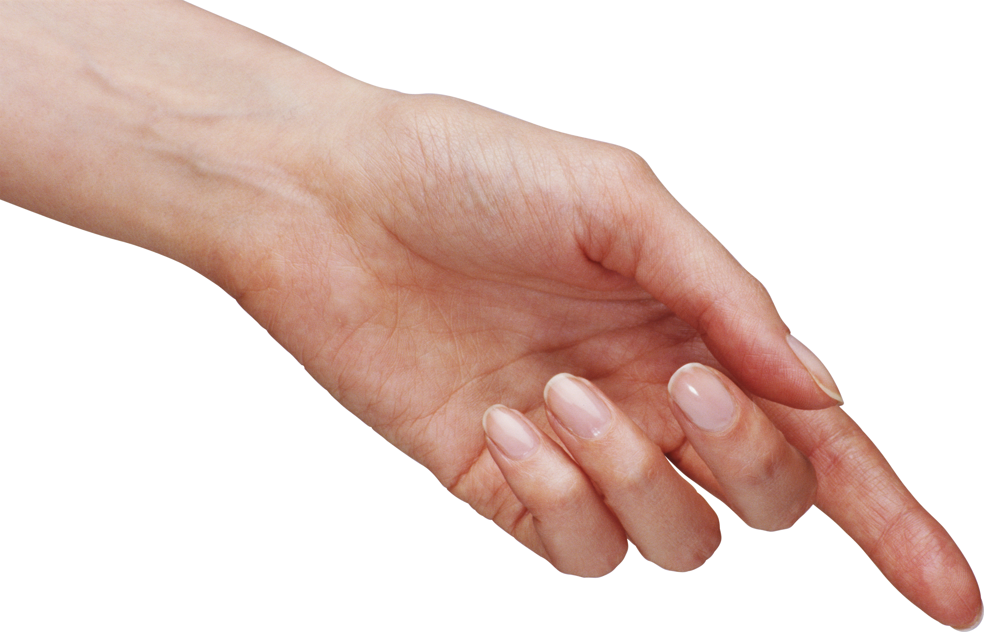
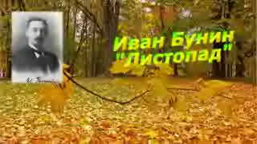
Кликни по картинке для прослушивания отрывка из поэмы И.В.Бунина «Листопад».

Slide 18
Работа со словариком
Запишем новые слова!
Терем – в Древней Руси жилое помещение в верхней части дома в виде башни.
Лиловый – цвета фиалки или тёмных соцветий сирени, фиолетовый.
Багряный – красный густого, тёмного оттенка.
Лазурь – светло-синий цвет, синева.
Просветы – светлые полоски или лучи света, пробивающиеся сквозь листву.
Вдова – женщина, у которой умер муж.
Мотылёк – небольшая бабочка.

Slide 19
Проверим себя!
Объясните значение слова:
*Завороженный – очарованный, околдованный.
Подбери синонимы к словам:
Лиловый – фиолетовый, сиреневый.
Золотой - жёлтый
Багряный – тёмно – красный.
Лазурь – светло-синий цвет, синева.

Slide 20
Беседа эмоционально – оценочного характера
Примерные вопросы:
Какие чувства вы испытали?
Кому из вас захотелось побывать в том осеннем лесу, который описывает
И.А. Бунин, побродить по осенним лесным тропинкам, почувствовать запахи осеннего леса, услышать его звуки?
- Чем восхищается автор?

Slide 21
Повторное чтение, анализ текста
Вид чтения – выборочное чтение (чтение самого красивого, понравившегося отрывка учащимся в тексте – читают несколько учащихся).
Подробный анализ иллюстрации к произведению (обсуждение обстановки, настроения автора).
Беседа о средствах выразительности в тексте.
Работа в тетради – ответы на вопросы.

Slide 22
Языковые средства
художественной выразительности
Сравнения
Эпитеты
Олицетворения

Slide 23
– изображение явления путём сопоставления его с другим.
Сравнение

Slide 24
Эпитет
- художественное определение предмета, помогающее нарисовать его существенные признаки.

Slide 25
- изображение неодушевлённых предметов в виде живых существ, способных говорить, чувствовать.
Олицетворение

Slide 26
Ответьте на вопросы и запишите ответы в тетрадь. (Самостоятельная работа учащихся)
С кем автор сравнивает осень?
(С вдовой – женщиной)
Поэту кажется, что в лесу пахнет так же, как в деревянном тереме. Чем там пахнет? Найди ответ в тексте.
(Лес пахнет дубом и сосной, за лето высох он от солнца)
Кто же является главным героем стихотворения?
(Лес)

Slide 27
Творческая работа
Примерные творческие задания:
Изображение образа осени (рисунок).
Придумать свое стихотворение на тему «Осень».

Slide 28
Итог урока. Обобщение
Примерные вопросы:
Как вы думаете, ребята, почему автор назвал свое стихотворение «Листопад»?
Какие краски осени описывает автор в своем стихотворении?
Почему слово «Осень» автор пишет с заглавной буквы?
Связь с жизненным опытом детей.
Унылая пора! Очей очарованье!
Приятна мне твоя прощальная краса –
Люблю я пышное природы увяданье,
В лазурь и в золото одетые леса….(А.С. Пушкин)

Slide 29
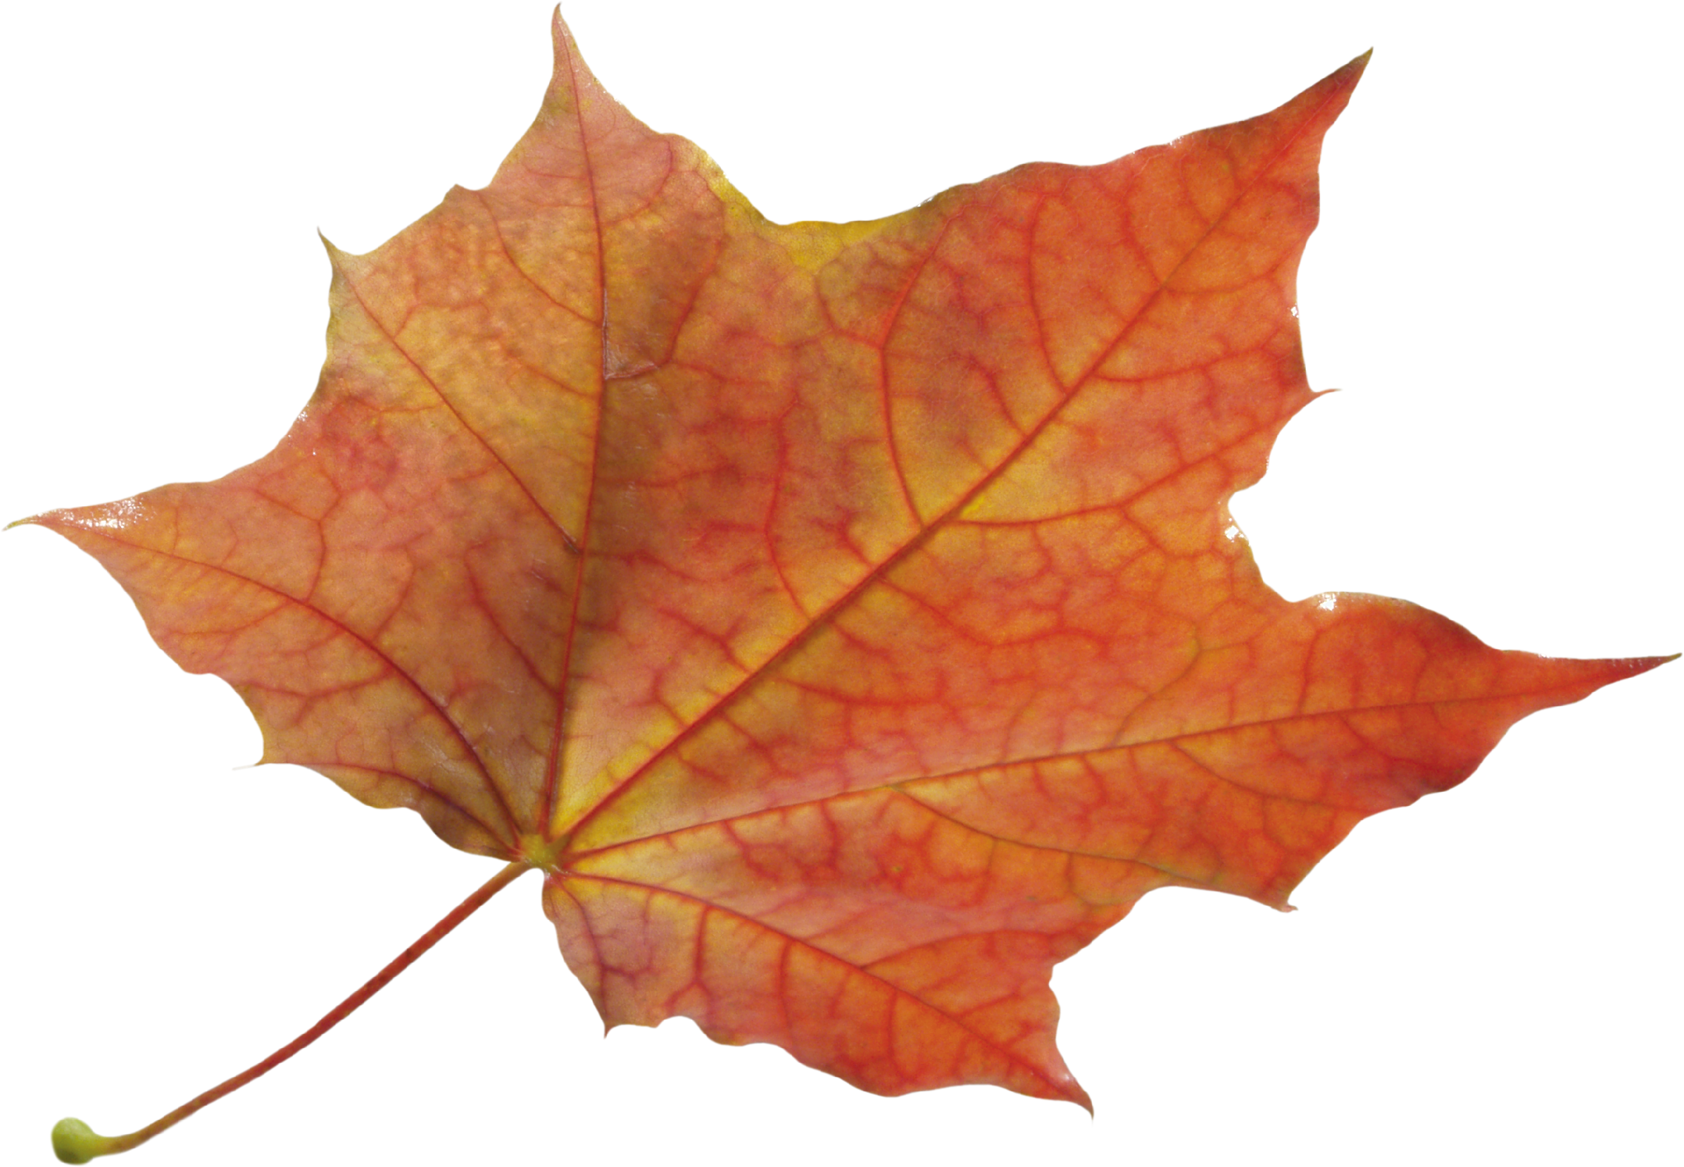
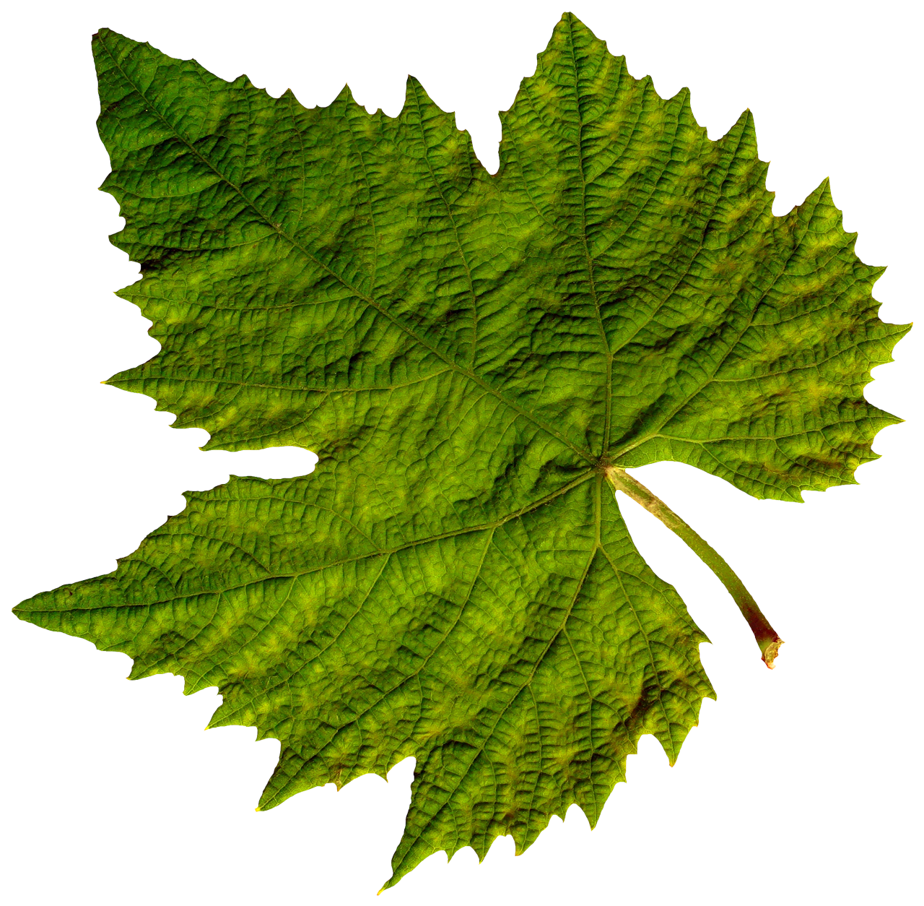

Оцените свою работу на уроке.
На ваших партах листочки.
Желтый листочек – было интересно, понятно, узнал что-то новое.
Зеленый листочек – было интересно, но что- то не понял.
Красный листочек – было непонятно, нового ничего не узнал.

Slide 30
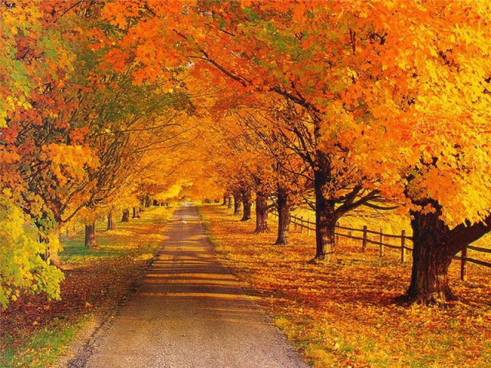

Домашнее задание.
1. Выучить понравившийся отрывок наизусть стр.
2. Нарисовать рисунок по выбранному отрывку.

Slide 31
Резерв
Написать мини сочинение по картине «Золотая осень»

Slide 32
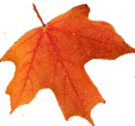

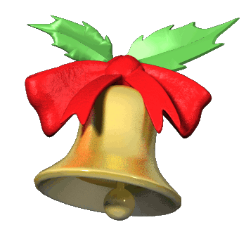
Спасибо за урок!

